Slide 1

Ferramentas para aprender programação Code.org
Felipe Campolina

Slide 2

Sobre a plataforma
Organização sem fins lucrativos, o qual dedica a expansão do acesso à ciência da computação em escolas e ao aumento da participação de jovens mulheres e estudantes de grupos minoritários não representados.
Pretendem oferecer a oportunidade aos alunos apreenderam CC assim como aprendem outras matérias.
Apoiados por diversos doadores, incluindo Amazon, o Facebook, o Google,e a Microsoft.

Slide 3

História
Em 2013, a Code.org foi lançada pelos irmãos gêmeos Hadi e Ali Partovi , por meio de um vídeo promovendo a plataforma e a Ciência da Computação.
Este vídeo chegou ao primeiro lugar no YouTube por um dia, e 15.000 escolas estenderam a mão para pedir ajuda a organização .
Desde então, a equipe foi expandida com voluntários para construir uma plataforma completa que apoia um movimento mundial.
Link: https://www.youtube.com/watch?v=nKIu9yen5nc

Slide 4

O que fazem?
Trabalham com todo aspecto educacional:
Projetam os próprios cursos ou fazendo parcerias com outros.
Treinam professores.
Fazem parcerias com grandes distritos escolares.
Ajudam a mudar políticas governamentais.
Criam templates de projetos para ajudar no entendimento logico da programação.

Slide 5
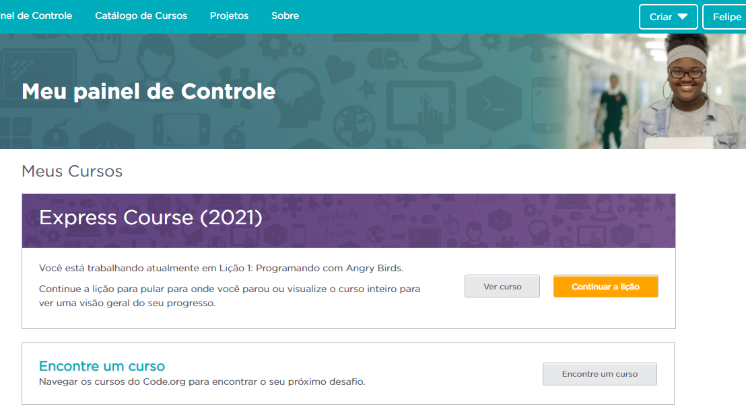

Por dentro da plataforma
Meu painel de controle
Catalogo de cursos
Projetos
Sobre

Slide 6

Por dentro da plataforma - Meu painel de controle
Cursos recentes.
Projetos recentes.
Entrar em uma sessão.
Link: https://studio.code.org/home

Slide 7


Por dentro da plataforma - Catálogo de cursos
Curso rápido de Fundamentos da Ciência da Computação(divido por idades)
Hora do Código(pequenos tutoriais)
Fundamentos de Ciência da Computação para o Ensino Fundamental(dividido por idades)
Cursos de Fundamentos da CC 1-4(Curso Acelerado)
Ferramentas para ensino fundamental e médio (somente em inglês)
Link: https://studio.code.org/courses

Slide 8

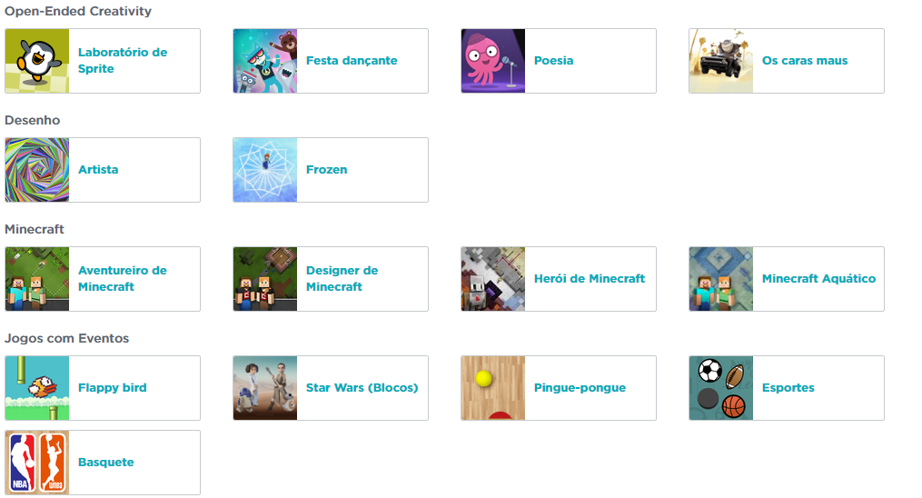
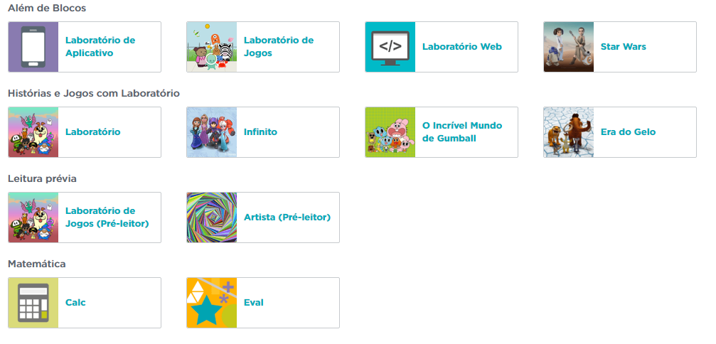
Por dentro da plataforma - Projetos
Programação via blocos.
Diversificado tipos de projetos com tutoriais .
Ideia de projetos e projetos públicos.
Link: https://studio.code.org/projects

Slide 9

Referências
HADI PARTOVI ,ALI PARTOVI. Code.org. 2013. Disponível em: https://code.org/. Acesso em: 06 jun. 2022.

Slide 10


Usando laboratório de sprinte para programar
Link laboratório de sprint: https://studio.code.org/projects/spritelab/eG21z4Cgooi4-KSaX2MxBpCHHuBvtB36f9RSRx7_SPI/edit

